Slide 1
Số học 6
Giáo viên
Lớp:
Thứ … ngày … tháng … năm 2022

Slide 2
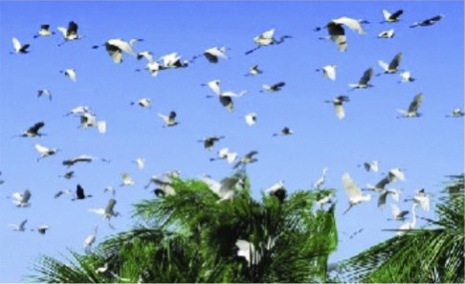
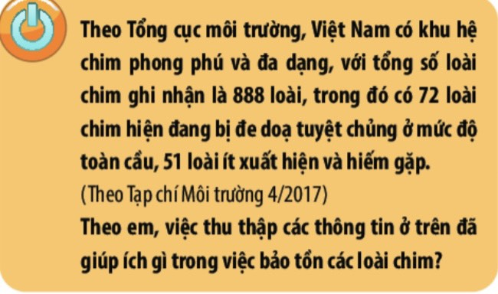

Slide 3
Thông tin trên cho ta biết tổng số loài chim ở Việt Nam trong đó có bao nhiêu loài đang ở mức độ đe dọa toàn cầu và bao nhiêu loài hiếm gặp.
Với các thông tin trên sẽ giúp chúng ta cần phải có chính sách bảo vệ các loài chim đang ở mức đe dọa toàn cầu, hiếm gặp.

Slide 4
Qua câu hỏi trên, làm sao ta có được những thông tin, những thông tin có thể đưa ra dưới dạng nào, và những thông tin đó giúp cho chúng ta biết được vấn đề nào trong cuộc sống ???

Slide 5
Chương 4: MỘT SỐ
YẾU TỐ THỐNG KÊ
Bài 1: THU THẬP VÀ PHÂN LOẠI DỮ LIỆU

Slide 6
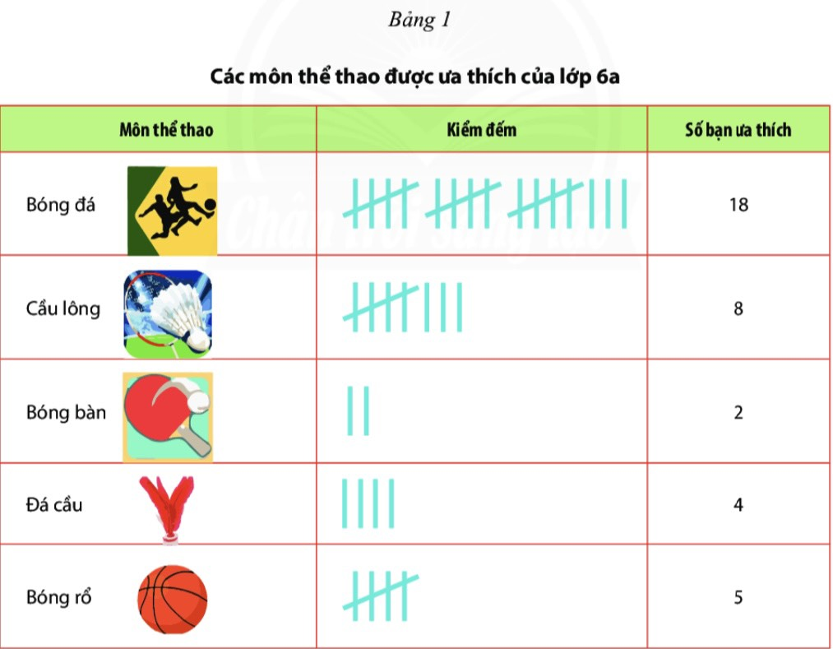
I) Thu thập dữ liệu:
Từ bảng điều tra về các môn thể thao được ưa thích của lớp 6A dưới đây, em có thể thu thập được những thông tin gì?

Slide 7
I) Thu thập dữ liệu:
Từ Bảng 1, ta thu thập được các thông tin sau:
Tên môn thể thao
Số lượng các bạn cùng ưa thích 1 môn thể thao
Môn thể thao được nhiều bạn yêu thích nhất
Môn thể thao có ít bạn yêu thích nhất

Slide 8
I) Thu thập dữ liệu:
Những thông tin thu thập được như: số, chữ, hình ảnh,… được gọi là dữ liệu. Dữ liệu dưới dạng số được gọi là số liệu.
VD1: Trong Bảng 1, dữ liệu bao gồm danh sách các môn thể thao: bóng đá, cầu lông,… và các số liệu 18, 8,…

Slide 9
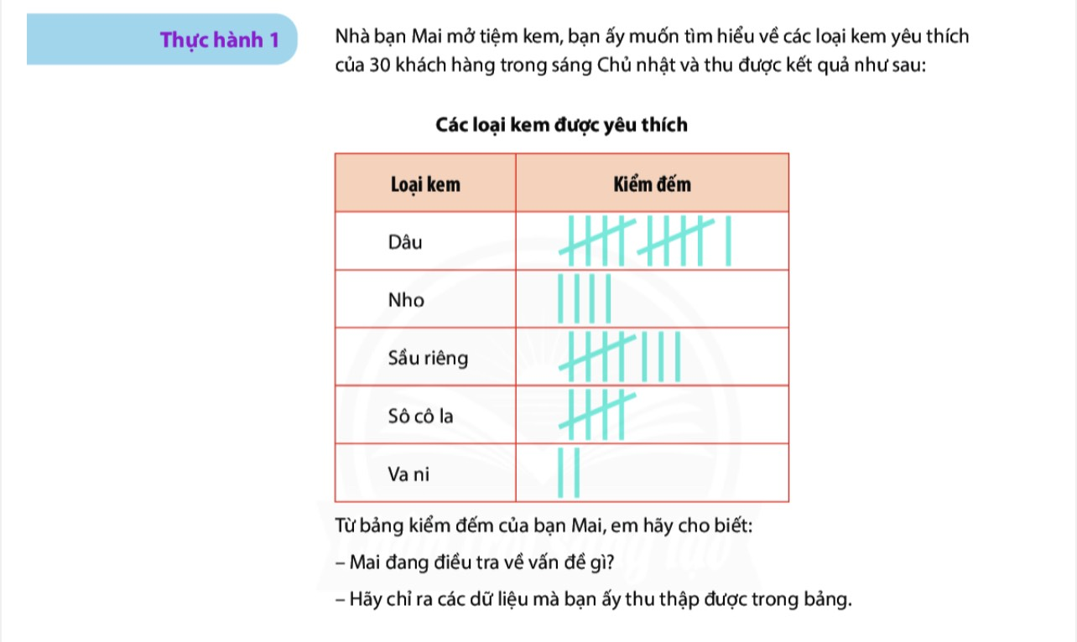
I) Thu thập dữ liệu:
Mai điều tra về các loại kem yêu thích của 30 khách hàng trong sáng Chủ nhật
Bạn ấy thu thập 2 dữ liệu sau:
+ Tên loại kem
+ Số lượng các khách hàng yêu thích cùng 1 loại kem

Slide 10
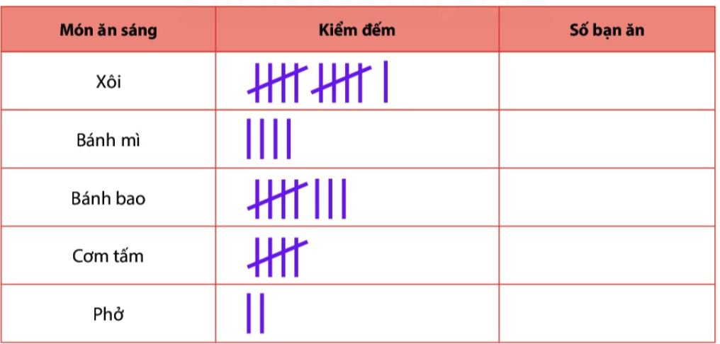
I) Thu thập dữ liệu:
Luyện tập: trả lời các câu hỏi của Bài tập 1/103 và 2/104 (SGK)
BT1/103
11
4
8
5
2
BT2/104
a) Lan điều tra về thức ăn sáng nay của các bạn trong lớp
b) Bạn ấy thu thập 2 dữ liệu sau:
Tên thức ăn
Số lượng các bạn ăn cùng 1 món ăn
c) Món ăn nhiều nhất là xôi (11 bạn)

Slide 11
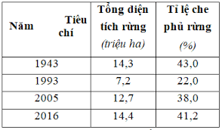
I) Thu thập dữ liệu:
Vận dụng: Em hãy quan sát bảng thống kê diện tích rừng của nước ta trong 1 số năm và trả lời các câu hỏi :
Năm 1993 là năm có tổng diện tích rừng thấp nhất, nguyên nhân chính là do nạn phá rừng, đốt rừng của người dân để lấy đất canh tác
1) Em hãy cho biết, năm nào nước ta có tổng diện tích rừng thấp nhất, theo em nguyên nhân chính do đâu?

Slide 12
I) Thu thập dữ liệu:
Vận dụng: Em hãy quan sát bảng thống kê diện tích rừng của nước ta trong 1 số năm và trả lời các câu hỏi :
2) Từ năm 1993 đến năm 2016, em thấy tổng diện tích rừng của nước ta có xu hướng thế nào, theo em nhà nước ta đã có những chính sách, chủ trương nào để cải thiện diện tích rừng như vậy?
Từ năm 1993 trở lại đây, tổng diện tích rừng của nước ta đang tăng dần lên do nhà nước khuyến khích chính sách trồng rừng, và giao chỉ tiêu cho từng địa phương để khôi phục lại diện tích rừng

Slide 13
I) Thu thập dữ liệu:
Vận dụng: Em hãy quan sát bảng thống kê diện tích rừng của nước ta trong 1 số năm và trả lời các câu hỏi :
3) Rừng có ý nghĩa gì đối với môi trường sống, là 1 người con của đất nước Việt Nam, em sẽ làm gì để góp 1 phần công sức đối với môi trường xanh ?
Rừng được coi như lá phổi xanh của 1 đất nước, cung cấp nhiều sản vật, giúp hạn chế lũ quét.... là người học sinh em sẽ tích cực tham gia hoạt động trồng cây xanh tại gia đình và nhà trường

Slide 14
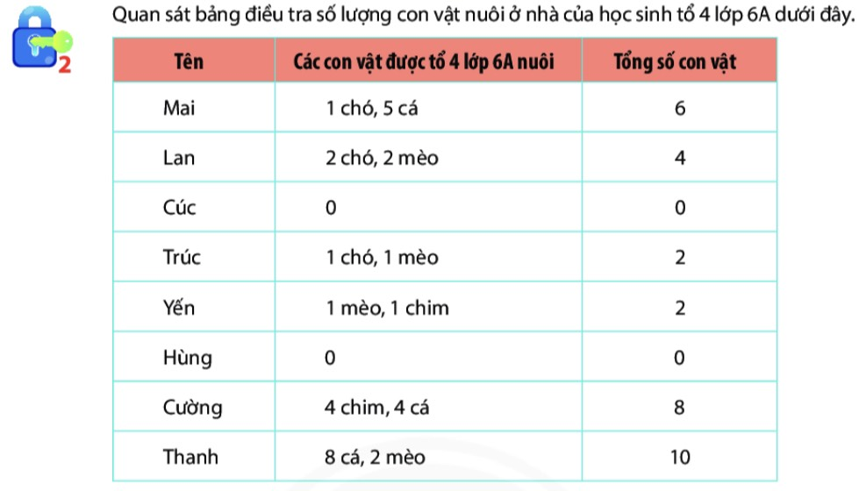
II) Phân loại dữ liệu:
Quan sát bảng số liệu sau và trả lời câu hỏi
1) Thông tin điều tra trong bảng trên gồm những gì?
Thông tin điều tra bao gồm: tên người được điều tra, tên và số lượng vật nuôi của người đó, tổng số vật nuôi của người đó
2) Có bao nhiêu bạn không nuôi con vật nào?
Có 2 bạn không nuôi con vật nào
3) Có bao nhiêu loại con vật được nuôi?
Có 4 loại con vật được nuôi.

Slide 15
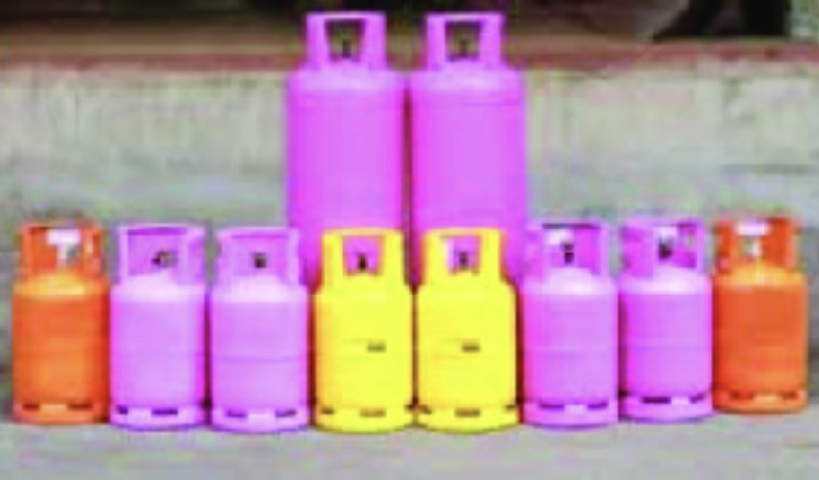
II) Phân loại dữ liệu:
VD2 : Hình bên dưới là các bình ga của 1 cửa hàng đang bán. Quan sát và trả lời các câu hỏi
1) Cửa hàng đang bán tất cả bao nhiêu bình ga?
Cửa hàng đang bán 10 bình ga
2) Cửa hàng bán mấy loại bình ga?. Hãy cho biết số lượng bình ga mỗi loại?
Nếu lấy tiêu chí là kích thước thì có 2 loại bình ga:
+ Bình cỡ nhỏ: 8 bình
+ Bình cỡ lớn: 2 bình
Nếu lấy tiêu chí là màu sắc thì có 3 loại bình ga:
+ Màu hồng: 6 bình
+ Màu cam: 2 bình
+ Màu vàng: 2 bình

Slide 16
II) Phân loại dữ liệu:
Thông tin rất đa dạng và phong phú. Việc sắp xếp thông tin theo những tiêu chí nhất định gọi là phân loại dữ liệu.

Slide 17
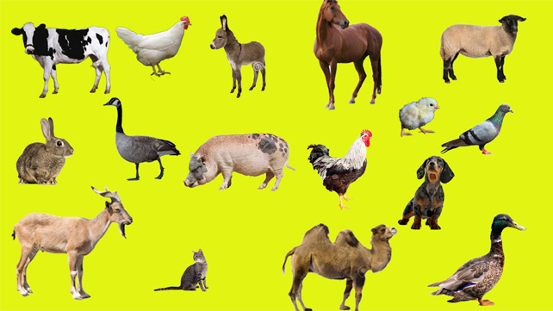
II) Phân loại dữ liệu:
Vận dụng: Em hãy quan sát hình vẽ sau và trả lời các câu hỏi
1) Có tất cả bao nhiêu con vật trong hình?
Có 16 con vật trong hình
Có nhiều cách phân loại các con vật trên. Ta có thể sử dụng 1 số tiêu chí sau :
Số chân : 2 chân, 4 chân
Biết bay; không biết bay
Đẻ con; đẻ trứng
…
2) Em hãy phân loại các con vật trên theo 1 số tiêu chí mà em lựa chọn?

Slide 18
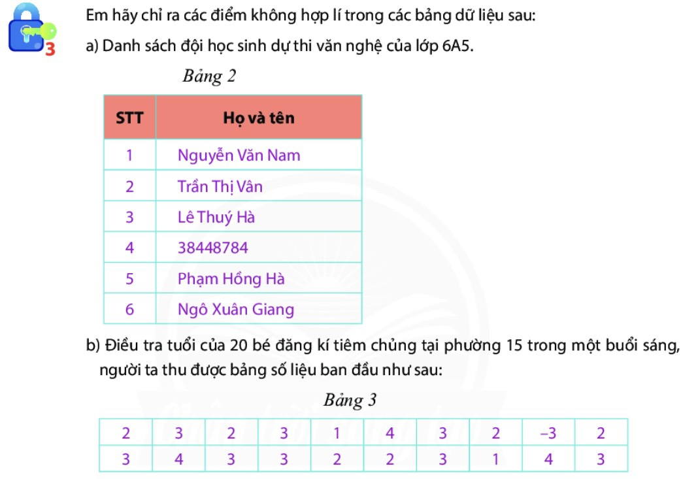
III) Tính hợp lý của dữ liệu:
Dữ liệu 38448784 không hợp lý vì sai định dạng (tên người viết bằng chữ cái, không phải bằng số)
Dữ liệu -3 không hợp lý vì tuổi con người phải là số nguyên dương.

Slide 19
III) Tính hợp lý của dữ liệu:
Để đánh giá tính hợp lí của dữ liệu, ta cần đưa ra các tiêu chí đánh giá, chẳng hạn như dữ liệu phải:
Đúng định dạng
Nằm trong phạm vi dự kiến

Slide 20
III) Tính hợp lý của dữ liệu:
Luyện tập: Tìm kiếm các thông tin chưa hợp lí trong bảng dưới đây, chúng vi phạm tiêu chí nào, giải thích ?
Bảng số liệu ghi nhận số học sinh lớp khối 6 vắng trong ngày của trường THCS Huỳnh Tấn Phát:
Thông tin chưa hợp lí | Tiêu chí vi phạm | Giải thích
K | Định dạng dữ liệu | Dữ liệu dạng số
-1 | Phạm vi dự kiến | Số học sinh không thể là số âm
0,5 | Phạm vi dự kiến | Số học sinh phải là số tự nhiên

Slide 21
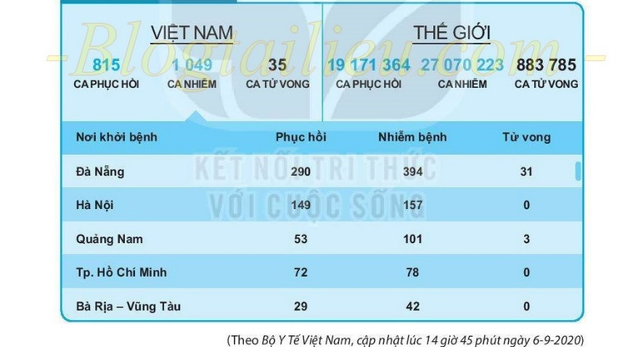
III) Tính hợp lý của dữ liệu:
Vận dụng: Cho bảng sau về tình hình dịch bệnh covid của Việt Nam và thế giới cập nhật ngày 6/9/2020
Em hãy cho biết TP Hồ Chí Minh có bao nhiêu người nhiễm bệnh, tử vong, phục hồi?
Địa phương nào có số ca mắc covid nhiều nhất, ít nhất?
a) Số ca nhiễm là 78; số ca tử vong là 0; số ca hồi phục là 72
b) Địa phương có số ca mắc nhiều nhất là Đà Nẵng với 394 ca,
Địa phương có số ca mắc ít nhất là Bà Rịa – Vũng Tàu với 42 ca

Slide 22
III) Tính hợp lý của dữ liệu:
Vận dụng: Cho bảng sau về tình hình dịch bệnh covid của Việt Nam và thế giới cập nhật ngày 6/9/2020
c) Hà Nội và TP Hồ Chí Minh có tất cả bao nhiêu ca nhiễm?
d) Số ca phục hồi của Đà Nẵng gấp bao nhiêu lần số ca phục hồi của Bà Rịa Vũng Tàu?
c) Tổng số ca nhiễm Hà Nội và TP Hồ Chí Minh là:
157 +78 = 235 (ca)
d) Số ca phục hồi của Đà Nẵng gấp số ca phục hồi của Bà Rịa Vũng Tàu số lần là: 290 : 29 = 10 (lần )

Slide 23
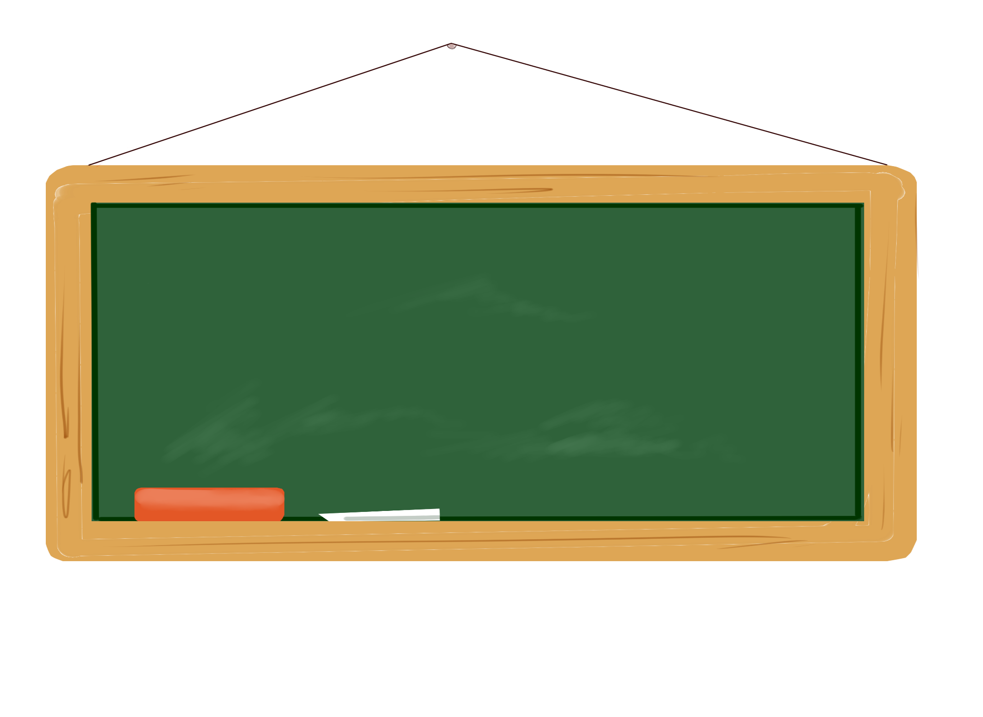
HƯỚNG DẪN VỀ NHÀ
Học bài
Làm bài tập 3; 4; 5 (SGK/104)
Xem trước bài 2 “Biểu diễn dữ liệu trên bảng”

